Slide 1

Избирательная система Республики Беларусь

Slide 2
Избирательное право – это право гражданина избирать и быть избранным в представительный орган власти
Принципы избирательного права
Всеобщие
Свободные
Равные
Тайные
Прямые

Slide 3
Всеобщее избирательное право:
Выборы депутатов и других лиц, избираемых на государственные должности народом, являются всеобщими: право избирать имею граждане РБ, достигшие 18 лет.
Свободные выборы
Избиратель лично решает, учувствовать ли ему в выборах или нет и за кого голосовать.
Равное избирательное право
Выборы являются равными: избиратели имею равное количество голосов, кандидаты учувствуют в выборах на равных основаниях.

Slide 4
Тайное голосование
голосование на выборах является тайным: контроль за волеизъявлением избирателей в ходе голосования запрещён.
Прямое избирательное право
выборы Президента и депутатов являются прямыми, т.к. они избираются гражданами непосредственно
Косвенное избирательное право
выборы членов Совета Республики являются косвенными: граждане Республики Беларусь делегируют депутатам Советов базового уровня и г. Минска право избирать членов Совета Республики

Slide 5
Избирательное право
Активное – право избирать в выборные государственные органы и органы местного самоуправления. Им обладают граждане, достигшие 18 лет.
Пассивное – право избираться в выборные государственные органы и органы и органы местного самоуправления. Оно обусловлено различными избирательными цензами.

Slide 6

Ограничения в праве избирать и быть избранным
в случае, если человек признан судом недееспособным (при психическом расстройстве);
если лицо содержится по приговору суда в местах лишения свободы;
если к лицу, по подозрении в совершении преступления избрана такая мера, как содержание под стражей, оно теряет право избирать, но сохраняет право быть избранным.

Slide 7
Назначение выборов Президент
Президент
Палата представителей
в Палату представителей, Совет Республики и местные Советы
Президента Республики Беларусь
Центральная комиссия по выборам и проведению республиканских референдумов организует непосредственную работу и контроль за проведением выборов

Slide 8
Депутат – лицо, избранное гражданами в состав представительного органа власти.
Избирательный округ – часть территории, от которой избирается один (или более) депутат.
Избирательный участок – часть территории, на которой организуется голосование. Является частью избирательного округа.
Избирательный ценз – условие для осуществления права избирать и быть избранным.
Полномочия – права и обязанности государственного органа, должностного лица или гражданина.
Функция – основное направление деятельности.

Slide 9
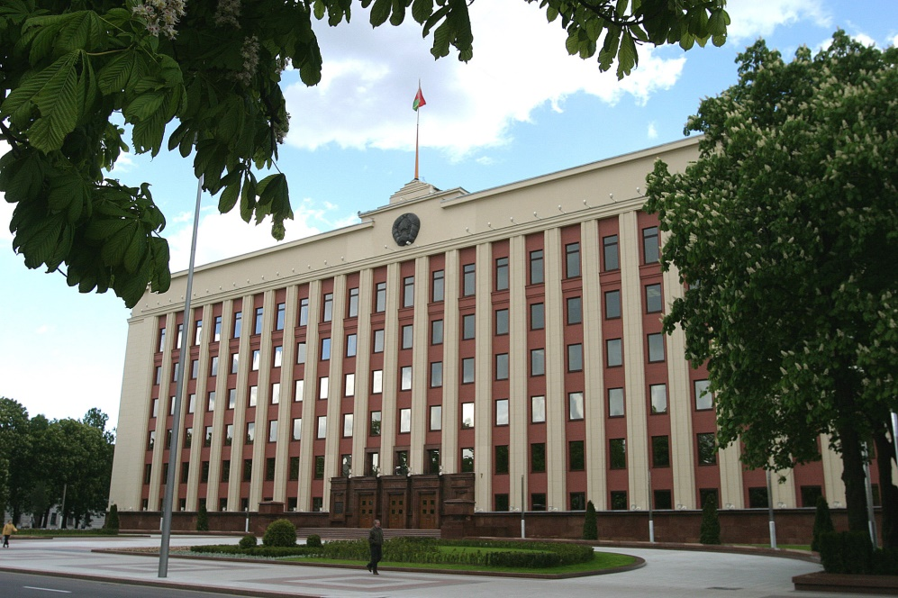
Референдум
Референдум (народное голосование) – это способ принятия гражданами Республики Беларусь решений по наиболее важным вопросам государственной и общественной жизни или выявления мнений граждан по этим вопросам

Slide 10
Виды референдумов
По территориальности
По юридической силе принимаемых решений
республиканские
обязательные
местные
консультативные

Slide 11
Референдумы
республиканский – на него выносятся важнейшие вопросы, касающиеся всего государства и общества (назначается Президентом, решение о проведении может быть принято Президентом, обеими палатами парламента, а также по инициативе не менее 450 тыс. граждан, обладающих избирательным правом)
местный – на него выносятся вопросы, имеющие значение для населения соответствующей административно территориальной единицы (принимается уполномоченным на то местным Советом)

